Slide 1



DUOC, INC.
CAPSTONE
PROYECTO PLATAFORMA DE GESTIÓN
FLOTA PEPSICO CHILE.
FASE 12
INTEGRANTES:
DIEGO ÁLVAREZ
LUIS DÍAZ
ASIGNARUTA: CAPSTONE - SECCIÓN: 002D

Slide 2
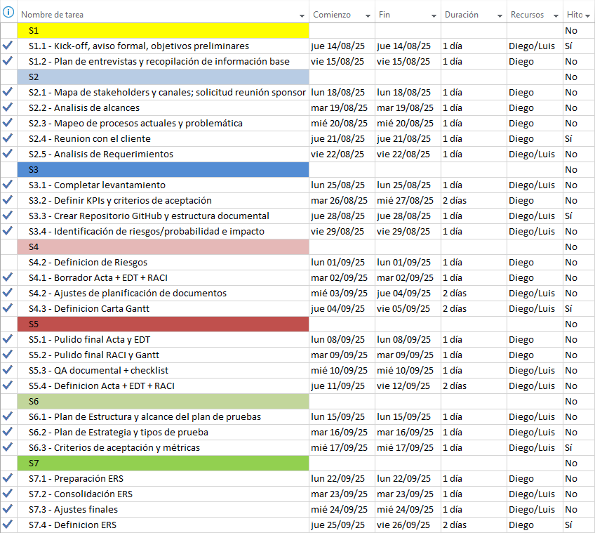
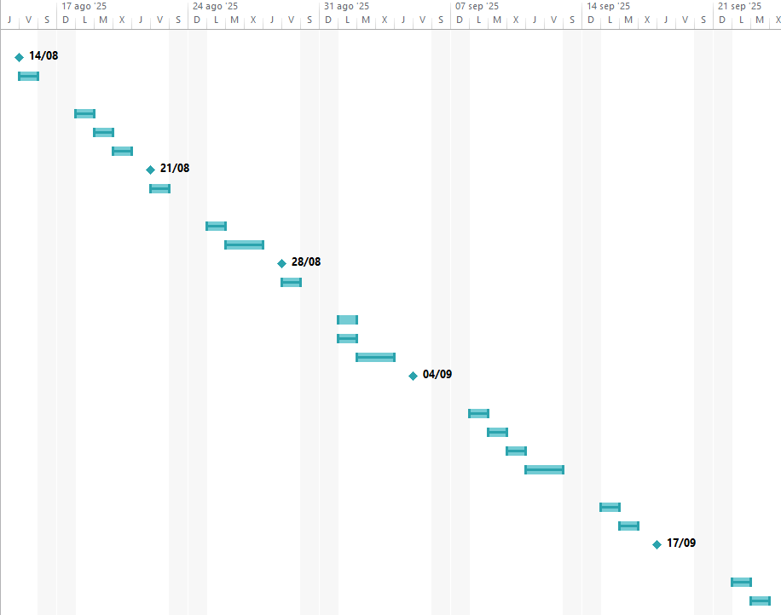

PLANIFICACION PROYECTO APT
Carta Gantt

Slide 3
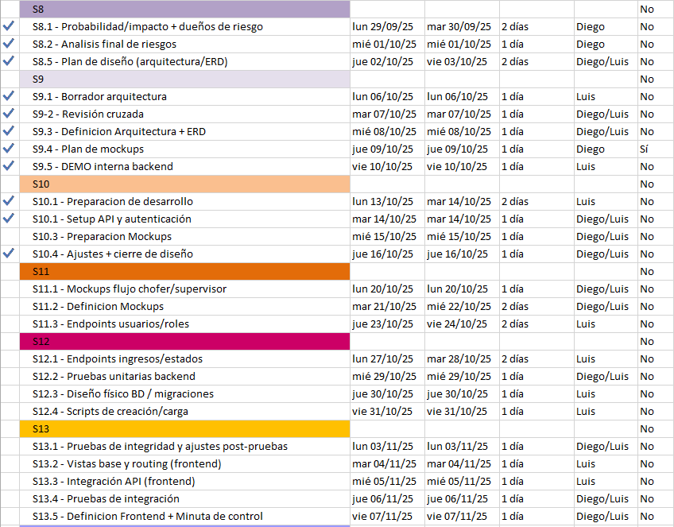
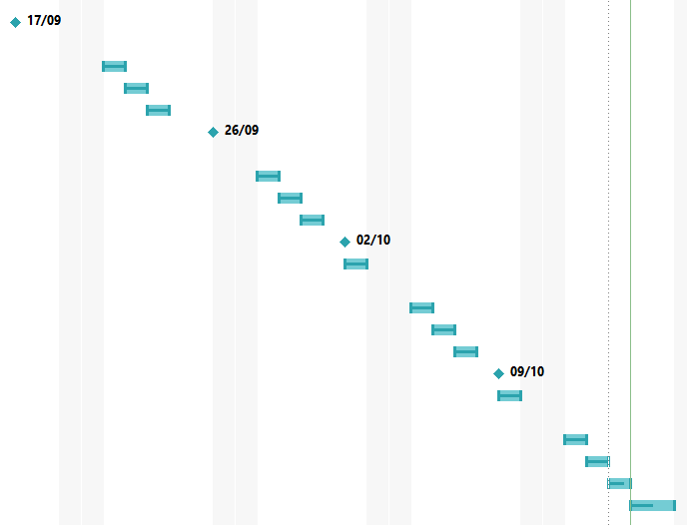
PLANIFICACION PROYECTO APT
Carta Gantt

Slide 4
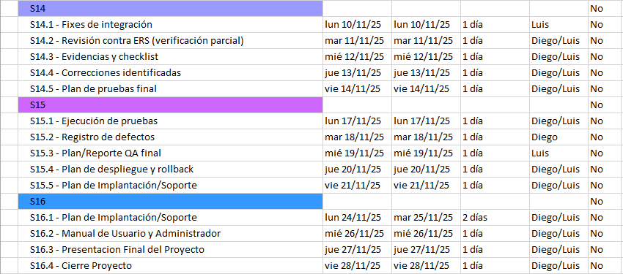
PLANIFICACION PROYECTO APT
Carta Gantt

Slide 5
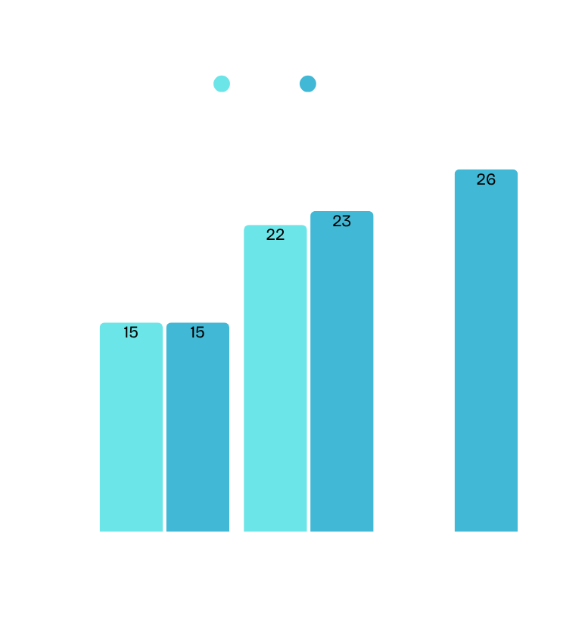
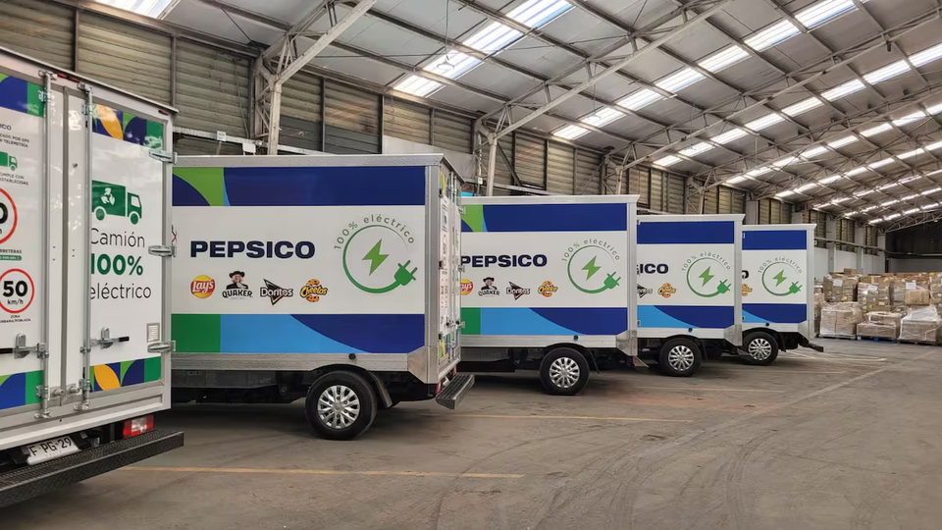
AVANCE ESPERADO Y AVANCE REAL
• Se ha logrado un avance acorde a la planificacion con pequeños percances que fueron solucionados (debimos ajustar tareas o darles más tiempo para desarrollarlas correctamente)
• Se presentan avances superiores a los esperado respecto del funcionamiento del backend pese a complicaciones con el levantamiento de la api
• Se presentan atrasos en la preparacion de mockups

Slide 6
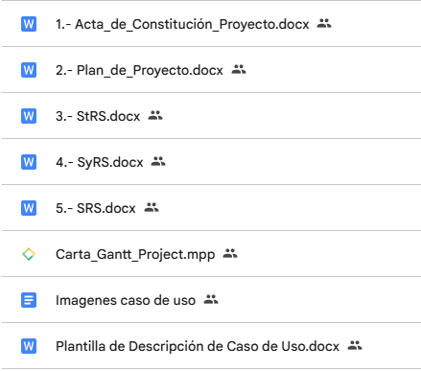

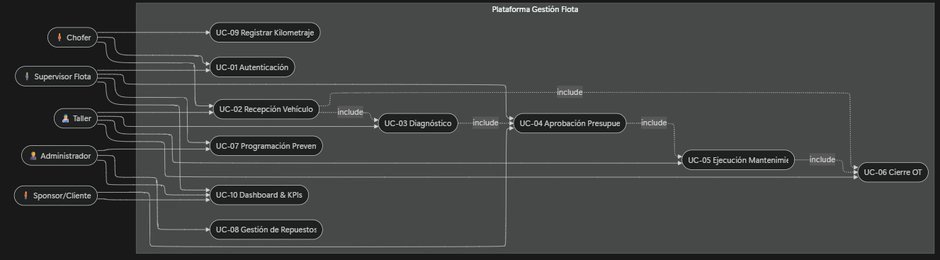
EVIDENCIAS DEL AVANCE
Caso de Uso General

Slide 7
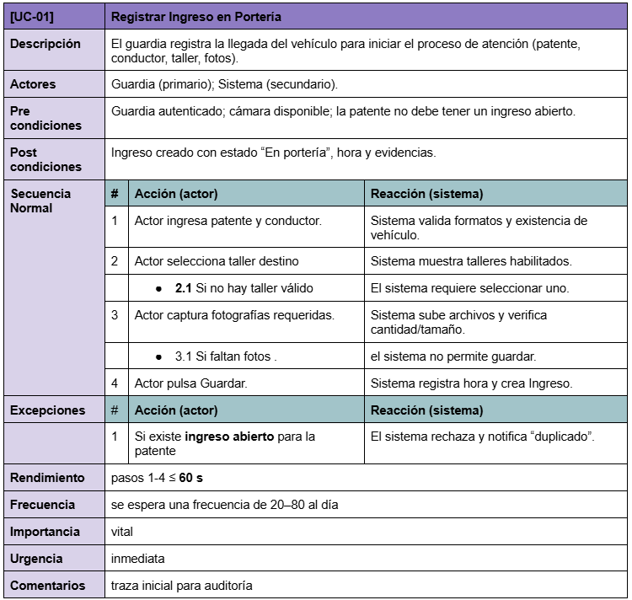
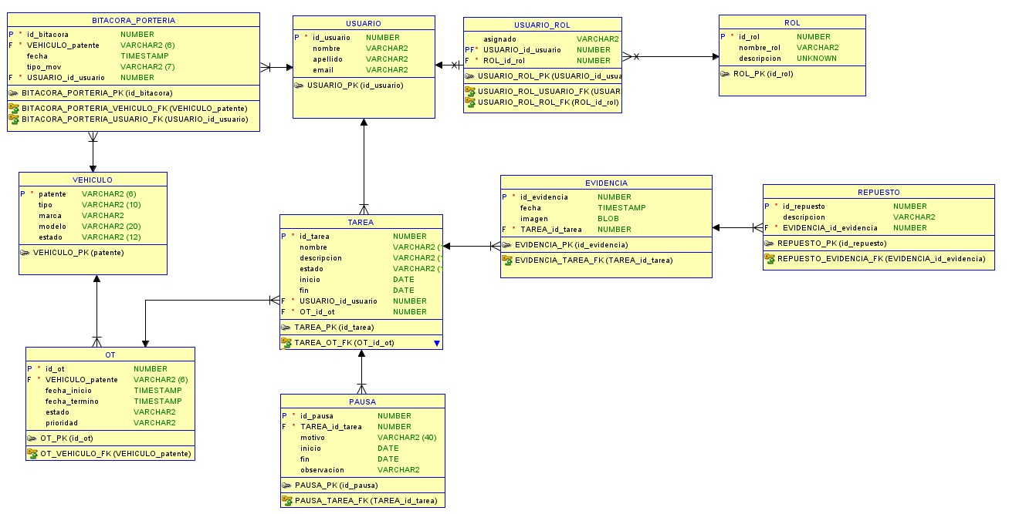
EVIDENCIAS DEL AVANCE
Caso de Uso
MER

Slide 8
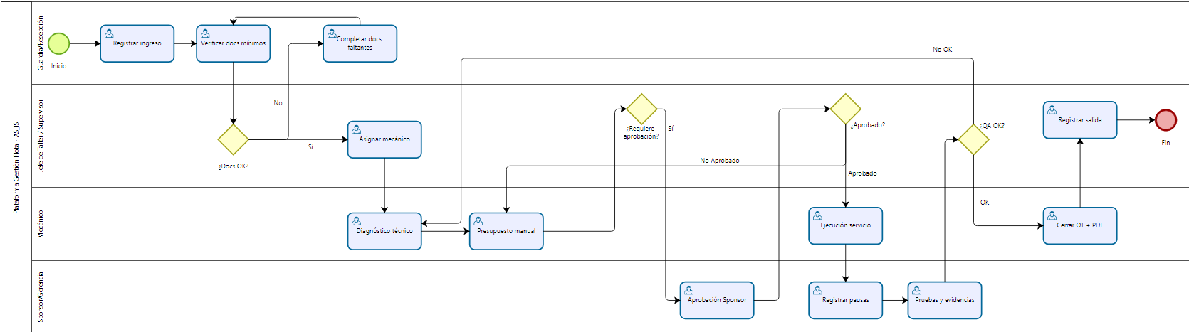
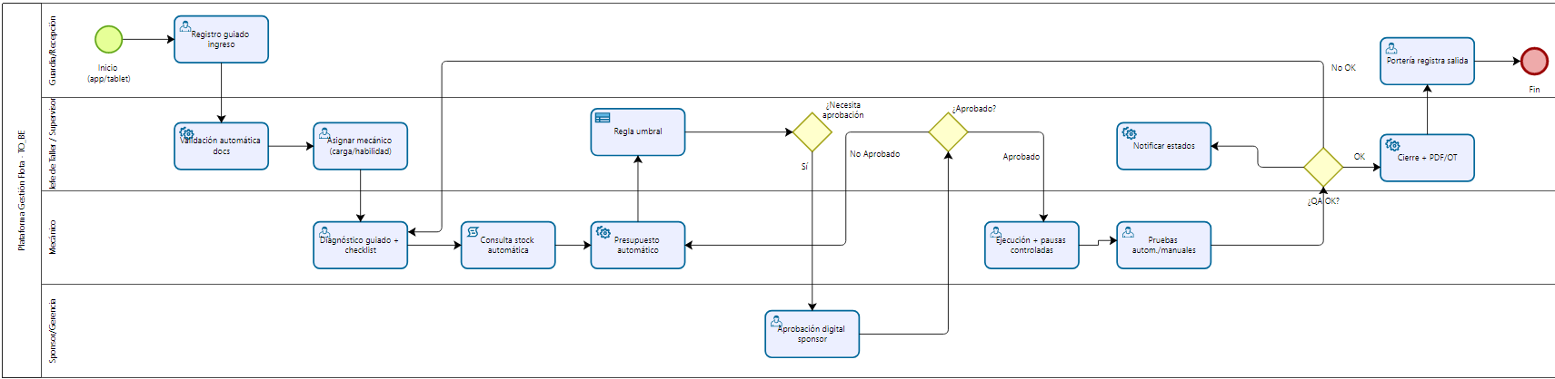
EVIDENCIAS DEL AVANCE
AS - IS
TO - BE

Slide 9
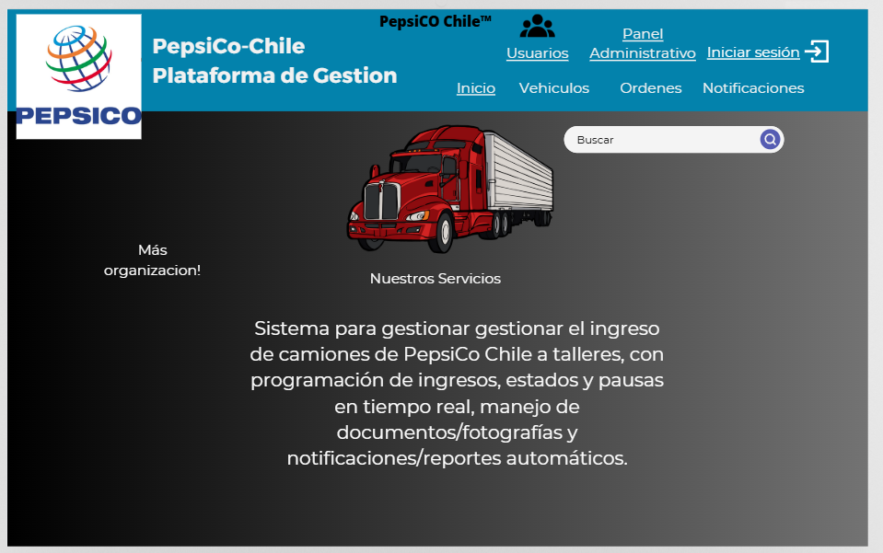
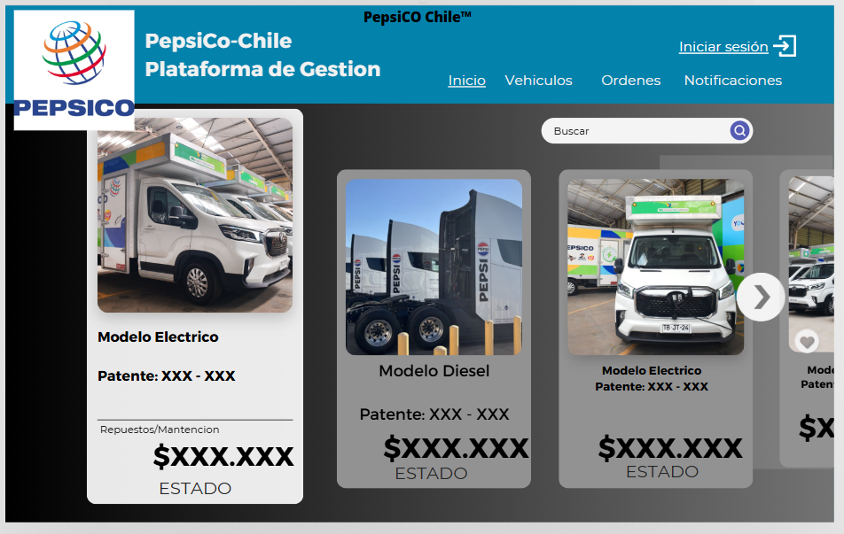
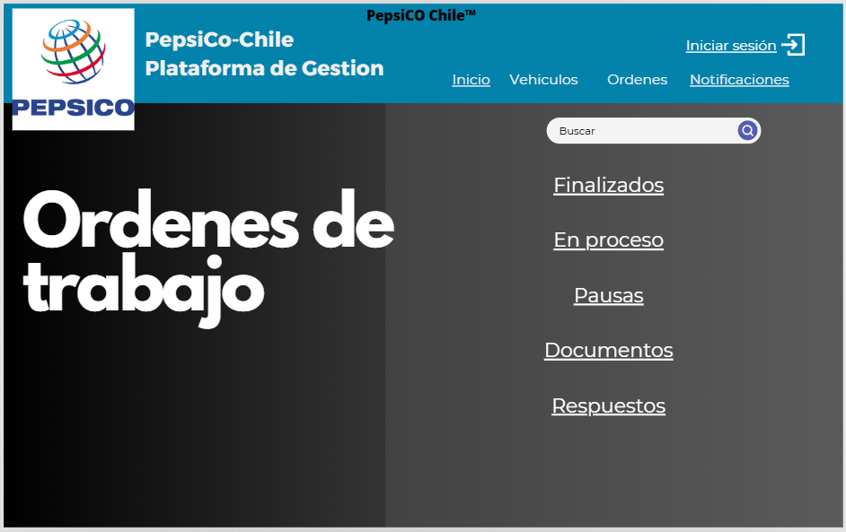
EVIDENCIAS DEL AVANCE
Mockup

Slide 10
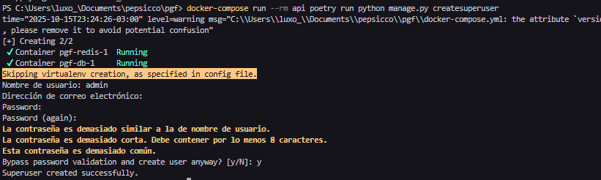
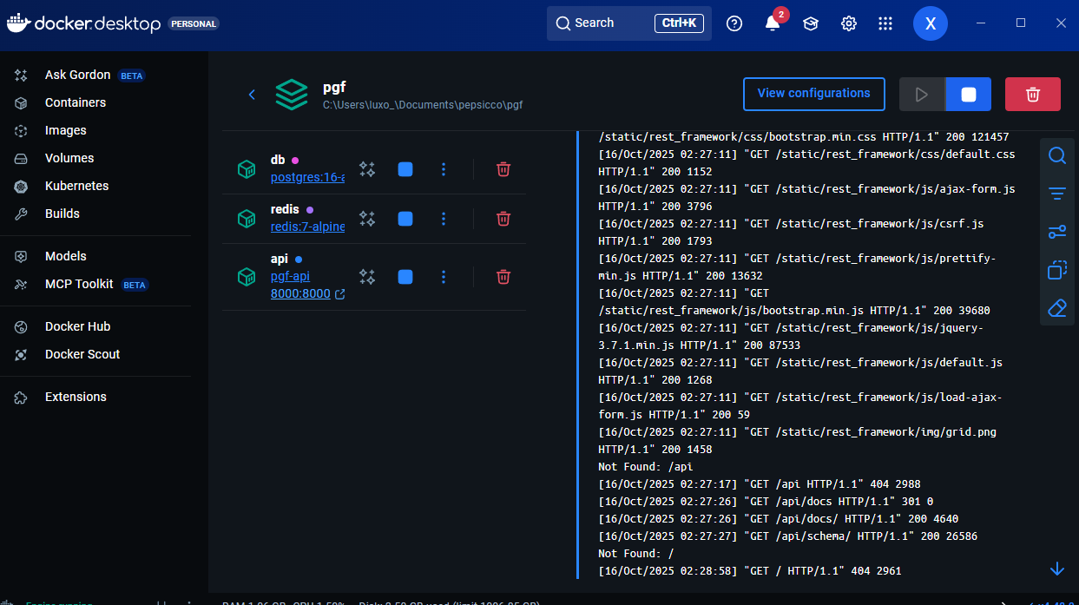
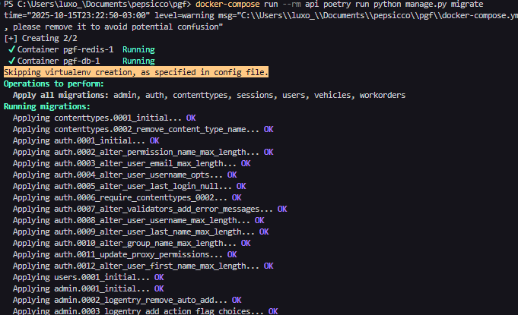
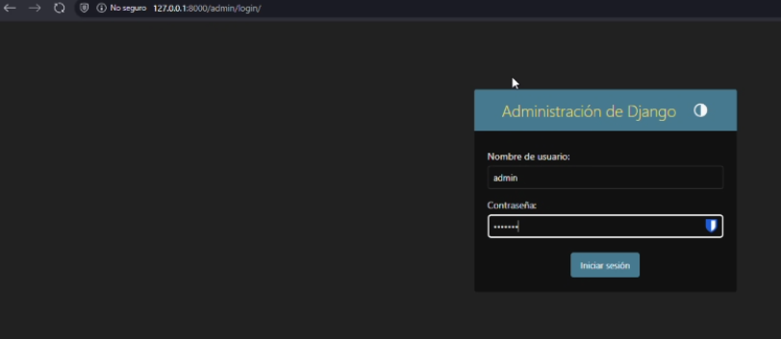
EVIDENCIAS DEL AVANCE
Levantamiento

Slide 11
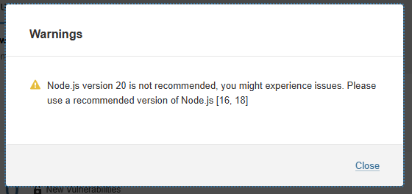
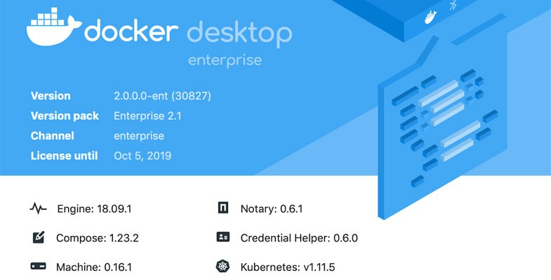
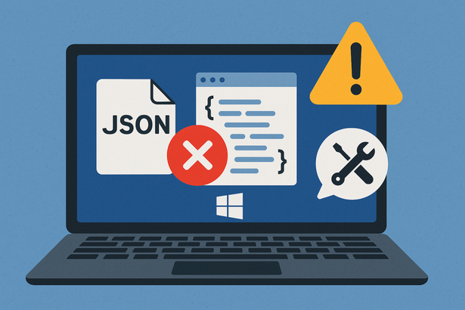
ISSUES, FACILITADORES Y AJUSTES
Issues:
Problemas técnicos relacionados al levantamiento de la api, al cambiar versiones se logró solucionar.
Facilitadores:
Docker Desktop ofrece un entorno gráfico y herramientas para crear, ejecutar y gestionar aplicaciones en contenedores, permitiendo utilizar postgre y levantar el server dentro de la aplicacion

Slide 12
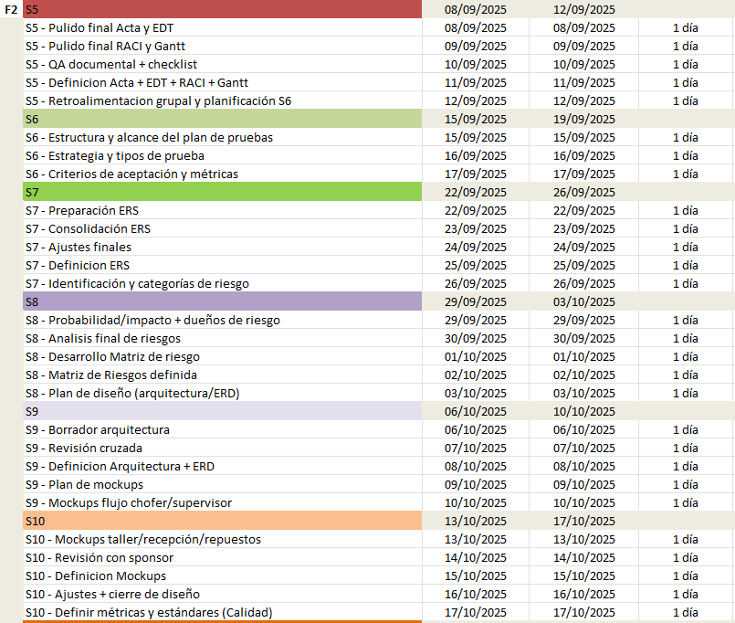
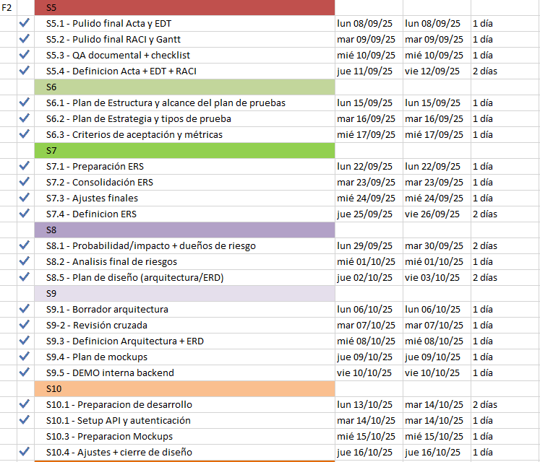
ISSUES, FACILITADORES Y AJUSTES
Ajustes:
Se presentaron tareas en las que se requería más tiempo por lo que hubo que ajustar el cronograma planificado para su correcto desarrollo. Se arreglaron identificadores de tareas
Original
Ajustado

Slide 13
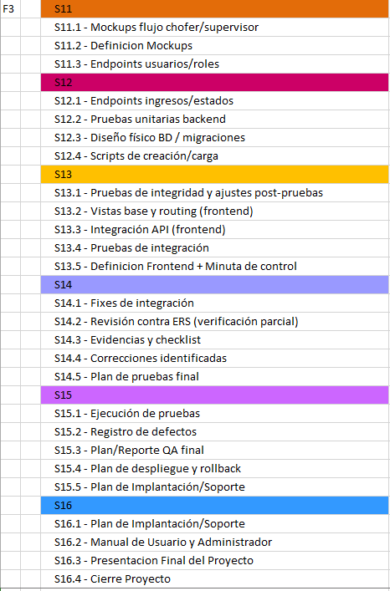
PRÓXIMOS PASOS
Completar mockups
Definicion final Backend
Definicion Frontend
Ejecutar Plan de Pruebas
Revisiones de defectos y ajustes
Definir Manuales
Cumplir con los Alcances

Slide 14

DUOC, INC.
HOME
ABOUT US
CONTACT
GRACIAS POR SU ATENCION
WWW.DUOCUC.CL

